Slide 1


Актуальные задачи развития системы образования в России
МИНИСТЕРСТВО
ПРОСВЕЩЕНИЯ, НАУКИ И ПО ДЕЛАМ МОЛОДЕЖИ
КАБАРДИНО-БАЛКАРСКОЙ РЕСПУБЛИКИ
Мизова Марина Хабаловна,
начальник управления дошкольного, среднего общего, дополнительного и профессионального образования Минпросвещения КБР
19 ноября 2021 года

Slide 2
Тенденции развития системы образования в Российской Федерации на разных уровнях
ОБРАЗОВАНИЕ
в современном мире играет одну из главных ролей, поскольку является основным источником генерирования, совершенствования и развития человеческого капитала.

Slide 3
УКАЗ ПРЕЗИДЕНТА РОССИЙСКОЙ ФЕДЕРАЦИИ от 21.07.2020 № 474
«О национальных целях развития Российской Федерации на период до 2030 года»
Национальная цель:
Возможности для самореализации и развития талантов
Вхождение Российской Федерации в число десяти ведущих стран мира по качеству общего образования
Формирование эффективной системы выявления, поддержки и развития способностей и талантов у детей и молодежи
Создание условий для воспитания гармонично развитой и социально ответственной личности
Показатели достижения национальной цели:
НАЦИОНАЛЬНЫЙ ПРОЕКТ «ОБРАЗОВАНИЕ»
5

Slide 4
ВХОЖДЕНИЕ РОССИЙСКОЙ ФЕДЕРАЦИИ В ЧИСЛО ДЕСЯТИ ВЕДУЩИХ СТРАН мира по качеству общего образования
5 место
Международное мониторинговое исследование качества школьного математического и естественнонаучного образования TIMSS (4 и 8 классы)
Положение России по качеству образования относительно других стран определяется как
1 место
Международное исследование качества чтения и понимания текста PIRLS (4 класс)
30 место
Международная программа по оценке образовательных достижений учащихся PISA (15-летние)
14
Средневзвешенное место
России в международных
исследованиях:
14, 88
14, 13
2018
2019
2020
Направления работы по достижению результата
Создание единого образовательного пространства
Работа со школами с низкими образовательными результатами
Профессиональное развитие педагогических работников и управленческих кадров
6

Slide 5
Мероприятия национального проекта «Образование» включают в себя работу по направлениям:
обеспечивающим совершенствование образовательной инфраструктуры, повышение профессионального мастерства педагогических работников и управленческих кадров системы образования и развитие содержания образования.

Slide 6
Инфраструктура системы образования
В результате реализации Национального проекта «Образование» существенно уже обновлена инфраструктура системы образования, состояние которой требует и дальнейшей модернизации.
Выделение средств на улучшение материально-технической базы образовательных организаций, закупку оборудования способствует росту показателя доли обучающихся в современных условиях к 2024 году.

Slide 7



Национальный проект «Образование»
ФОРМИРОВАНИЕ
ЭФФЕКТИВНОЙ СИСТЕМЫ ВЫЯВЛЕНИЯ, ПОДДЕРЖКИ И РАЗВИТИЯ ТАЛАНОВ У ДЕТЕЙ И МОЛОДЕЖИ
РАЗВИТИЕ
СРЕДНЕГО
ПРОФЕССИОНАЛЬНОГО ОБРАЗОВАНИЯ
Создание новых мест в общеобразовательных организациях

Slide 8
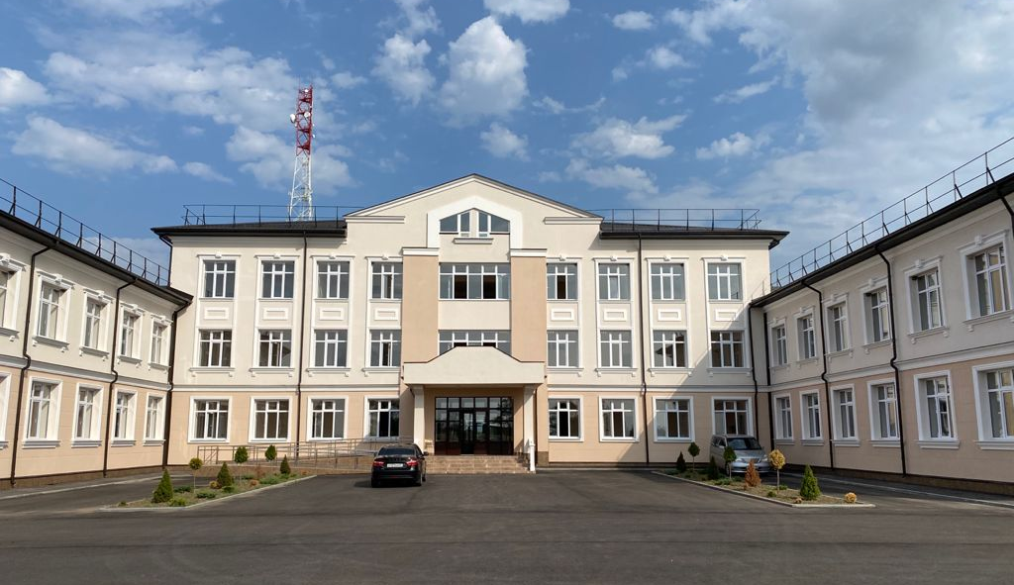
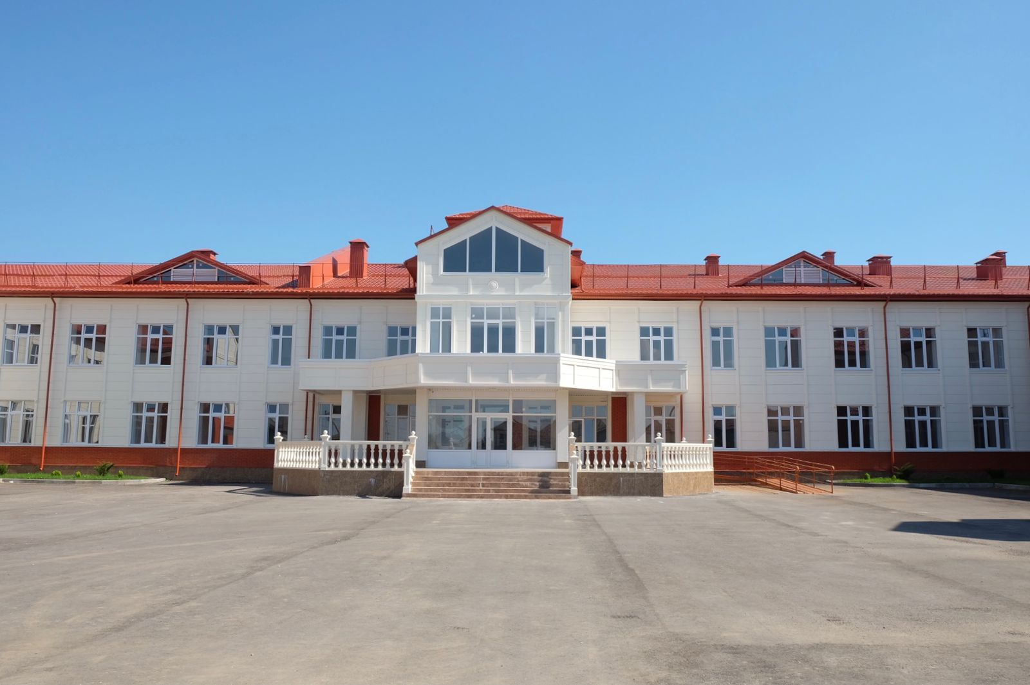
Создание современной образовательной среды
С 2019 года построены 4 школы на 2414 мест.
В 2021-2024 годы планируется построить и вести в эксплуатацию 11 школ общей мощностью
7824 места.в
8

Slide 9
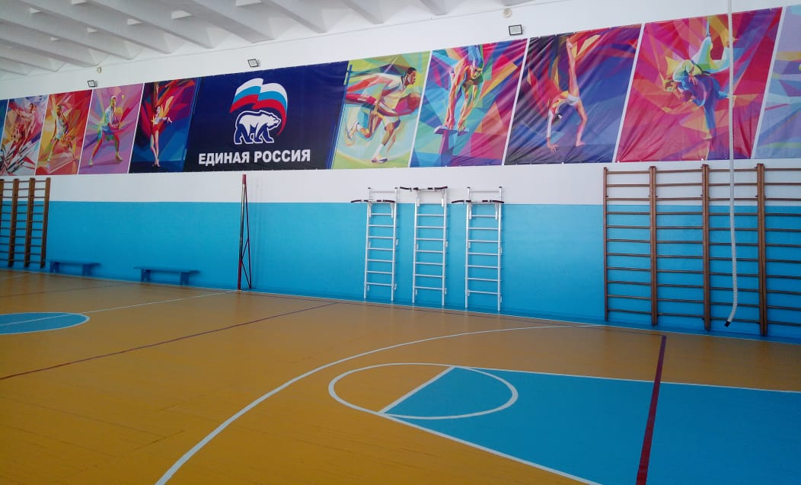
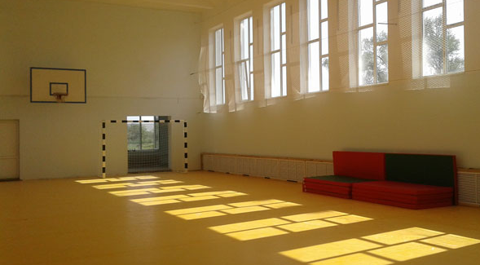
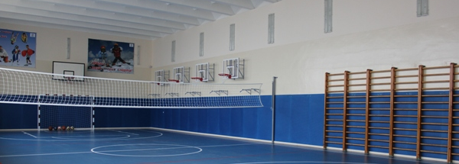
РЕМОНТ СПОРТИВНЫХ ЗАЛОВ
МИНИСТЕРСТВО
ПРОСВЕЩЕНИЯ, НАУКИ И ПО ДЕЛАМ МОЛОДЕЖИ
КАБАРДИНО-БАЛКАРСКОЙ РЕСПУБЛИКИ

Slide 10
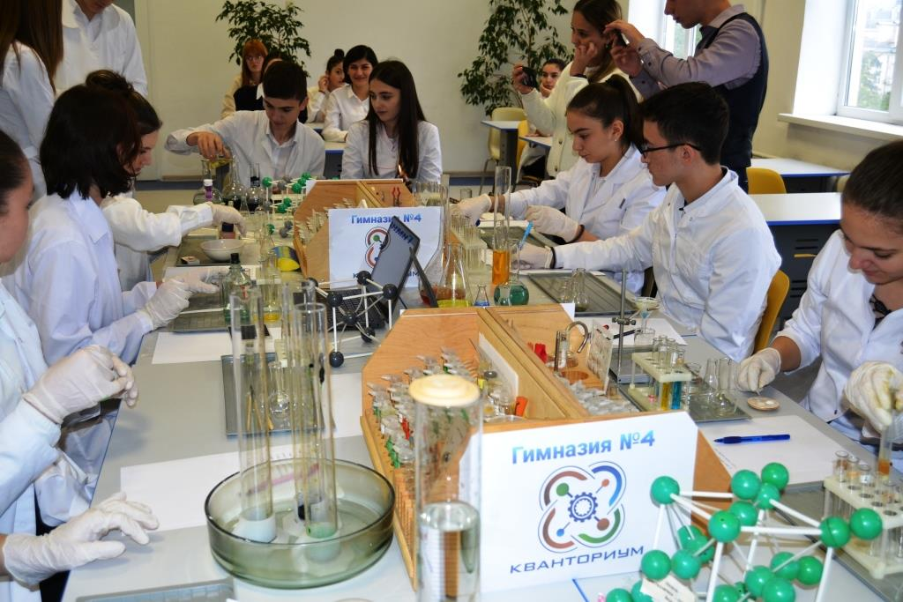
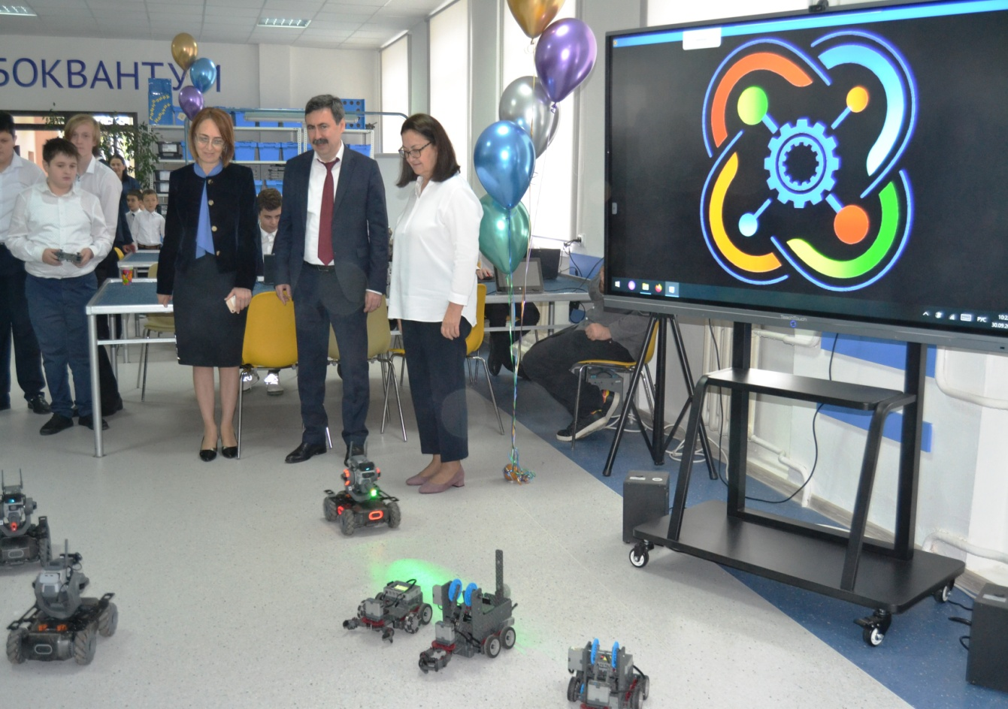
Школьный Кванториум

Slide 11

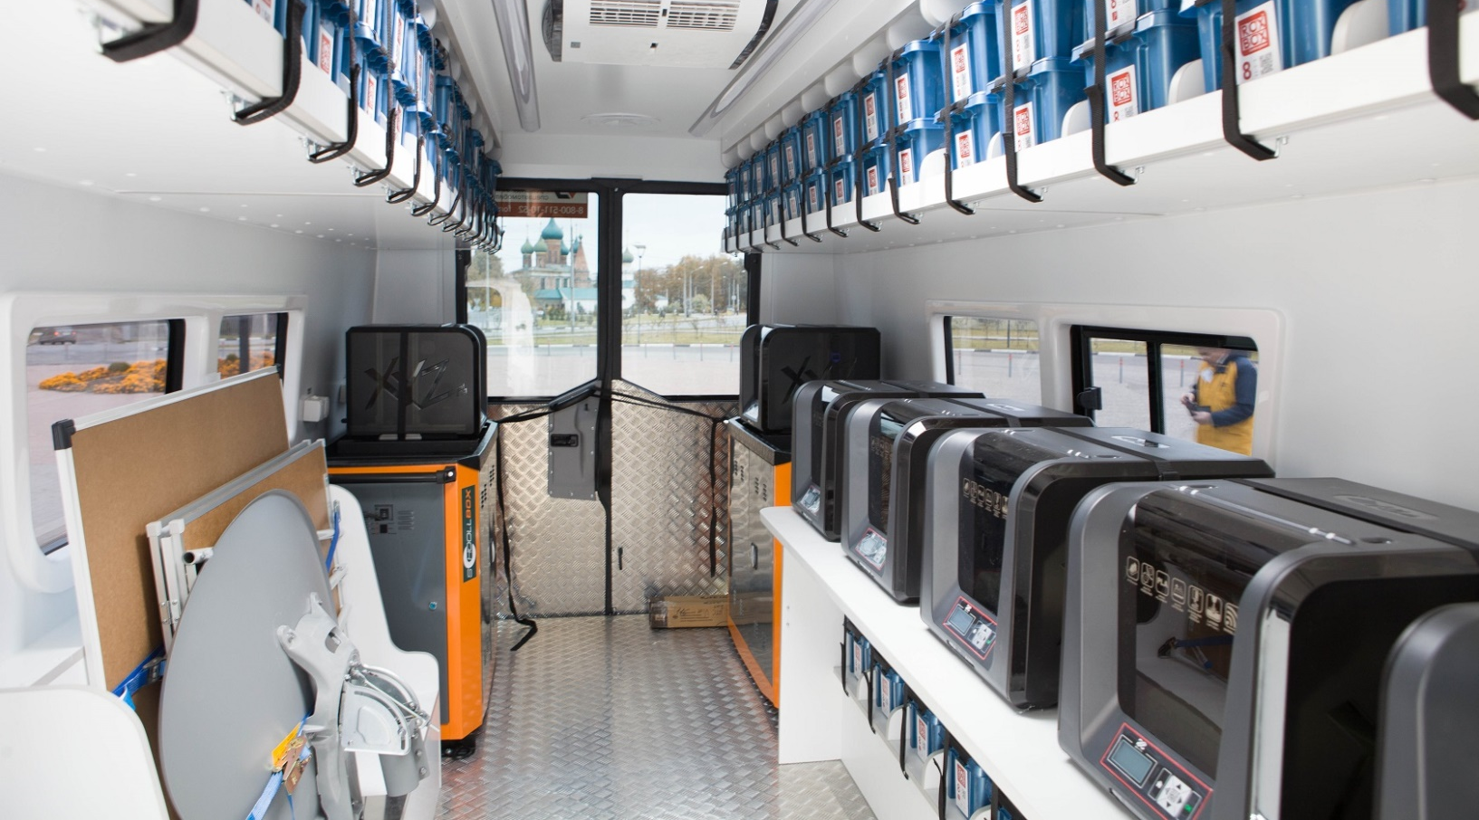
МОБИЛЬНЫЙ ТЕХНОПАРК «КВАНТОРИУМ»
МИНИСТЕРСТВО
ПРОСВЕЩЕНИЯ, НАУКИ И ПО ДЕЛАМ МОЛОДЕЖИ
КАБАРДИНО-БАЛКАРСКОЙ РЕСПУБЛИКИ

Slide 12
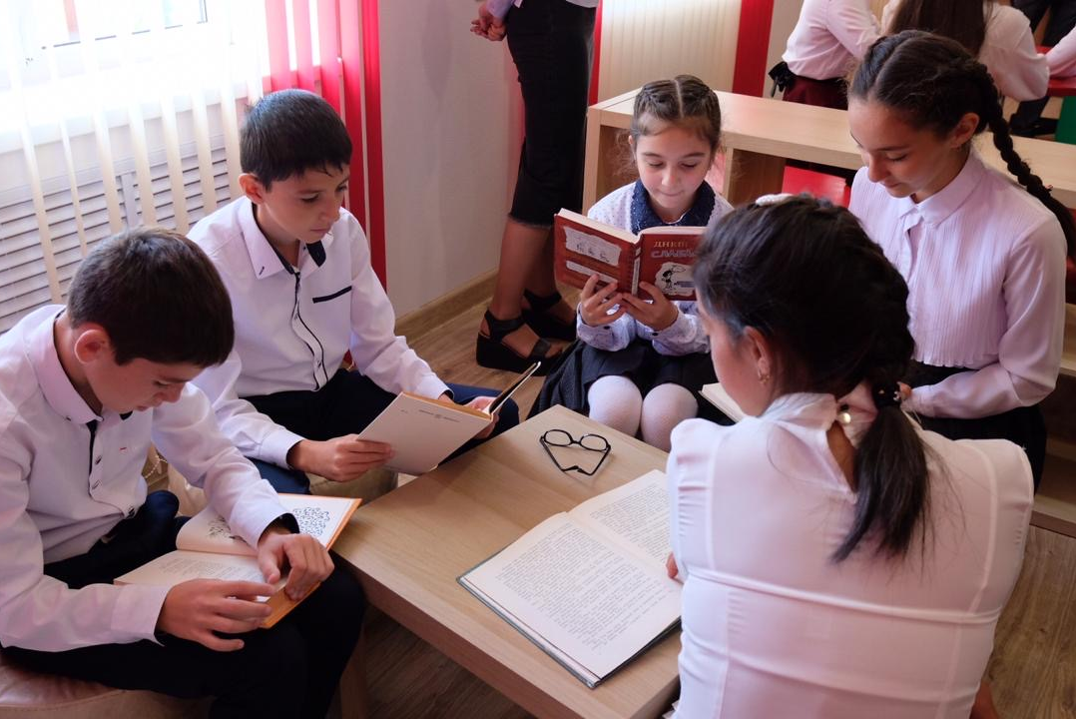
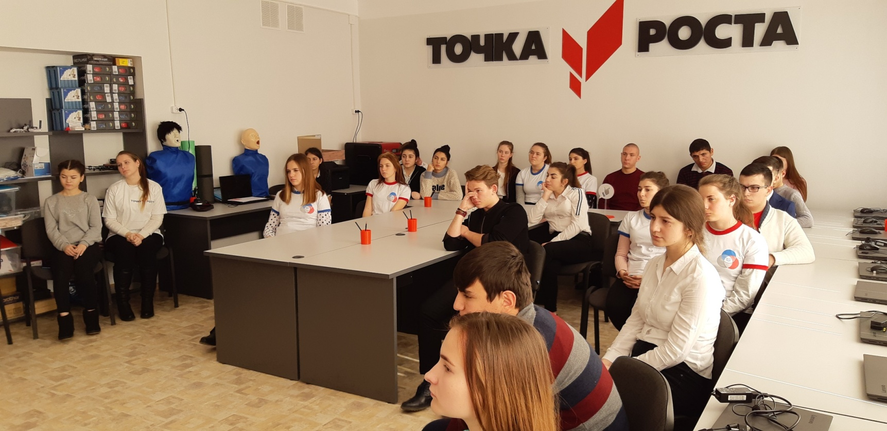
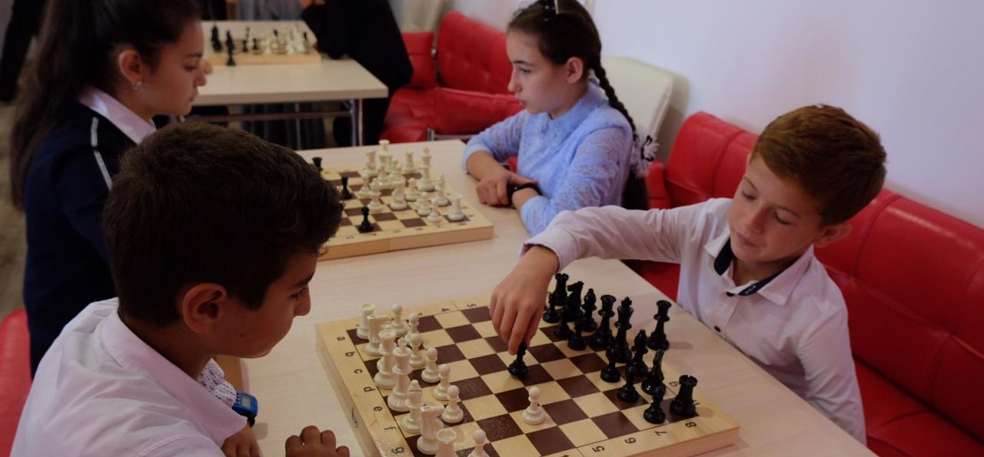
Центры образования «Точка роста»

Slide 13
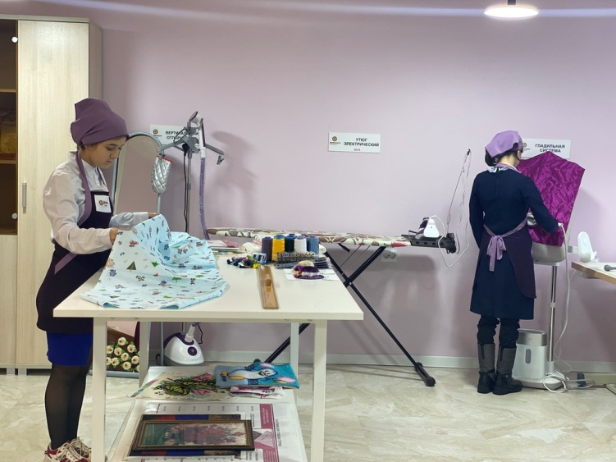
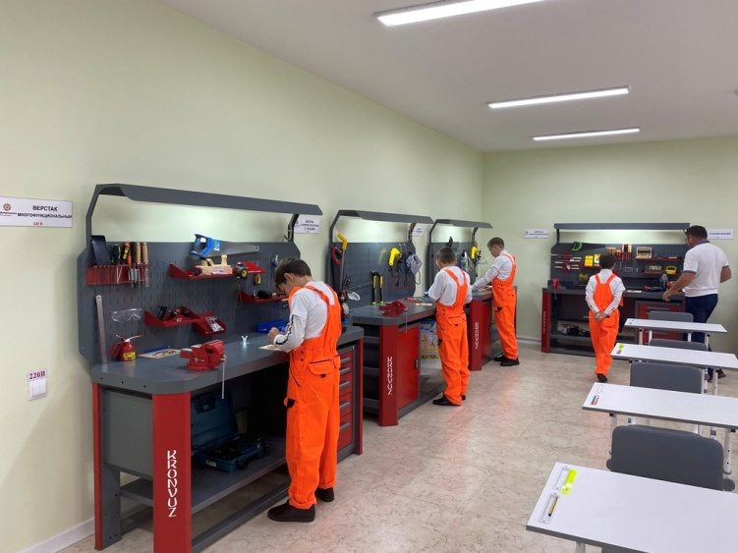
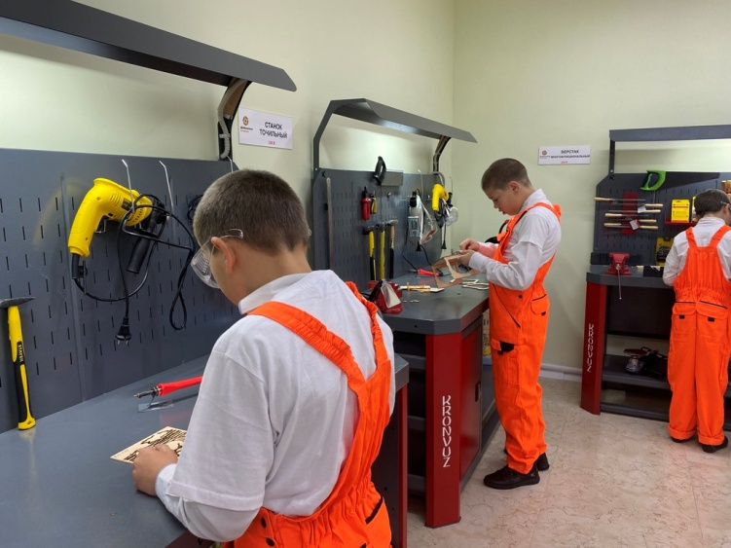
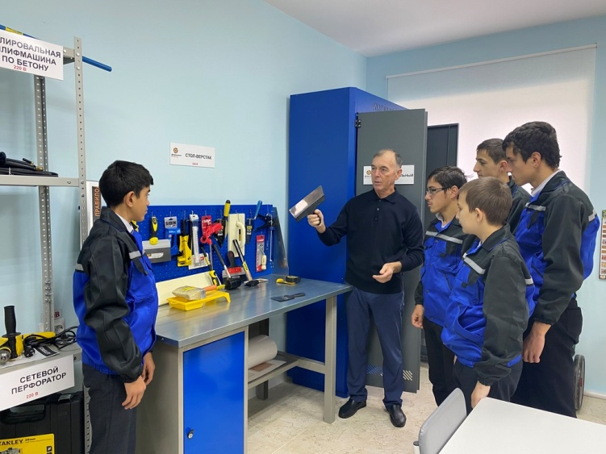
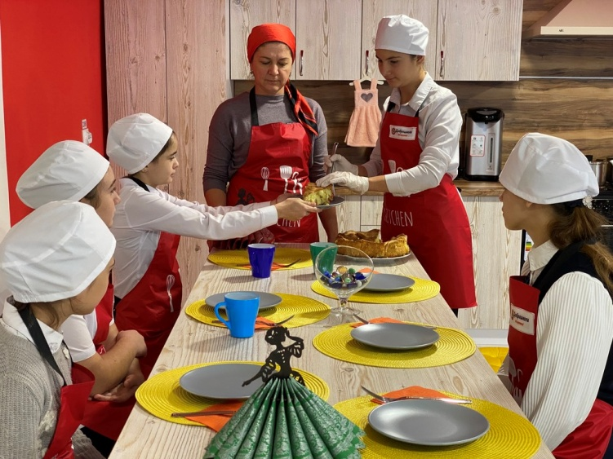
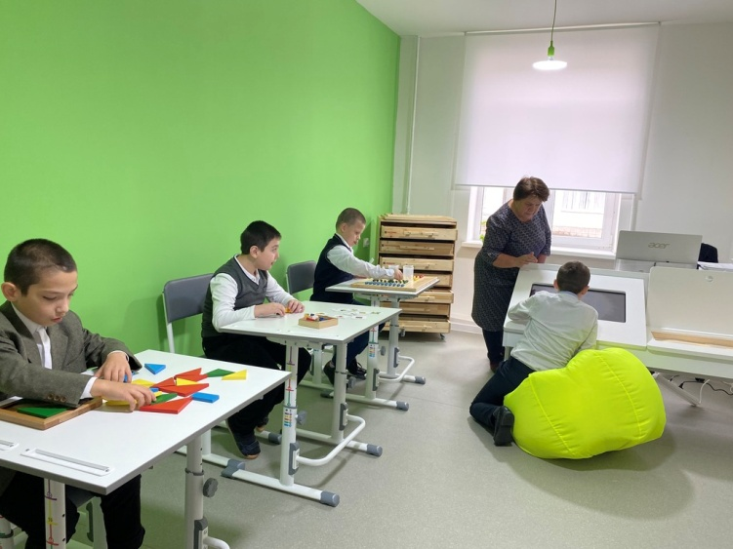
Созданы центры «Доброшкола»
13

Slide 14

92342
детей охвачены
дополнительным
образованием
Более 500 программ
Навигатор
дополнительного
образования

Slide 15
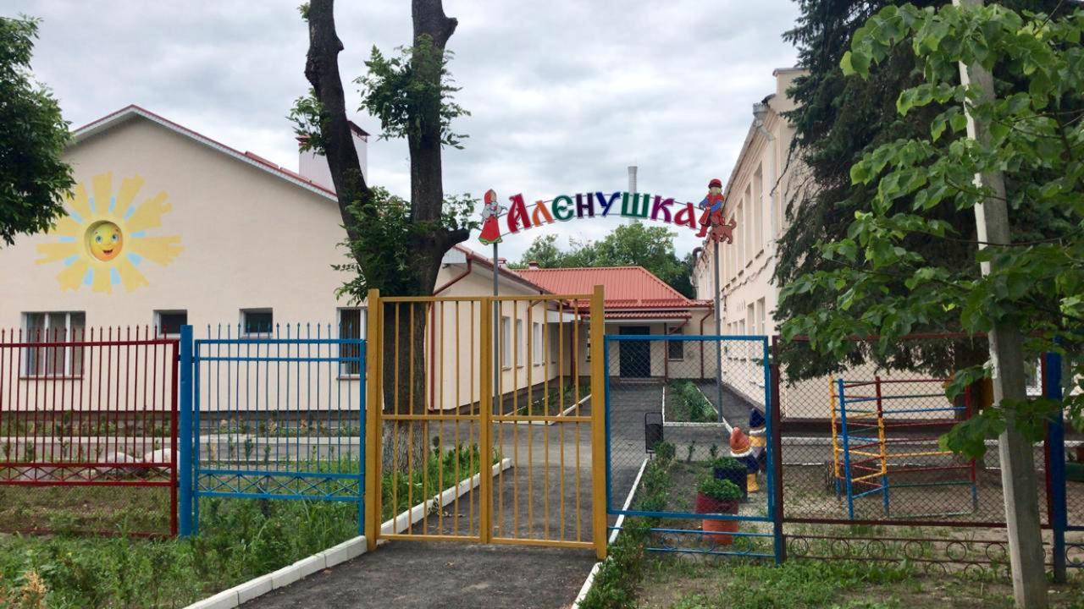
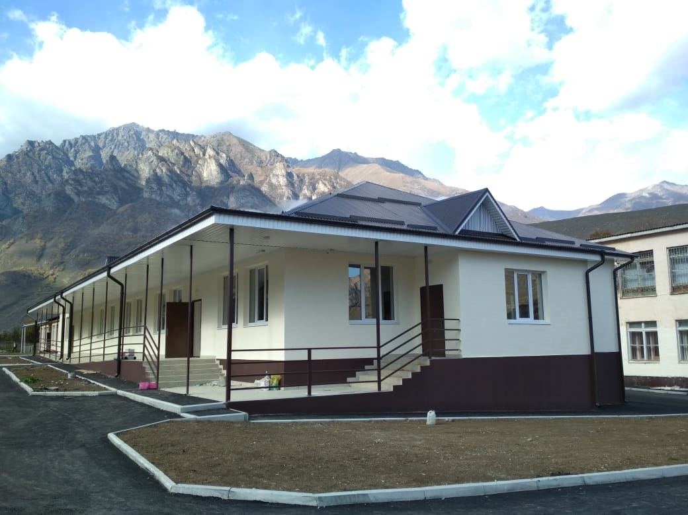
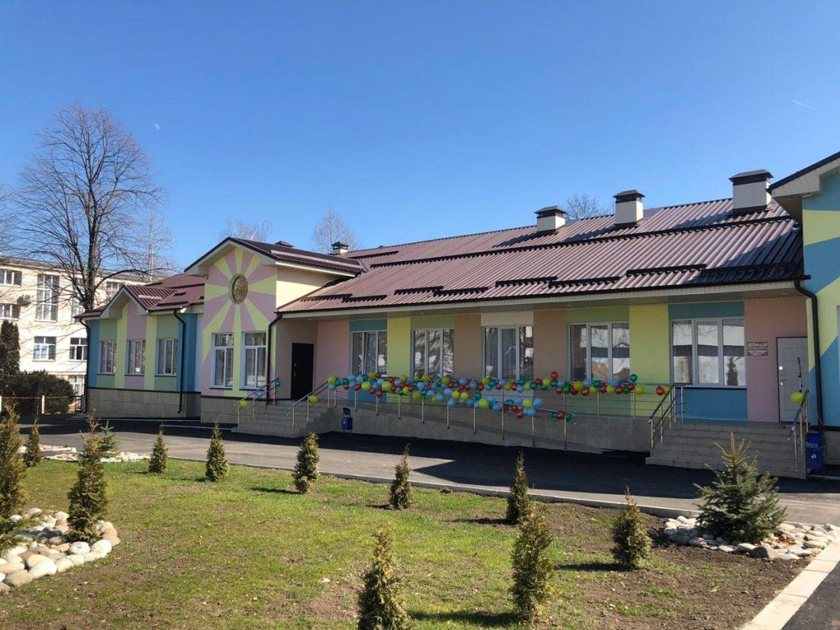
Дошкольное образование. Создание новых мест дошкольного образования
2019 – 940 мест (21 объект)
2020 – 1520 (22 объекта)
2021 – 565 (9 объектов)

Slide 16
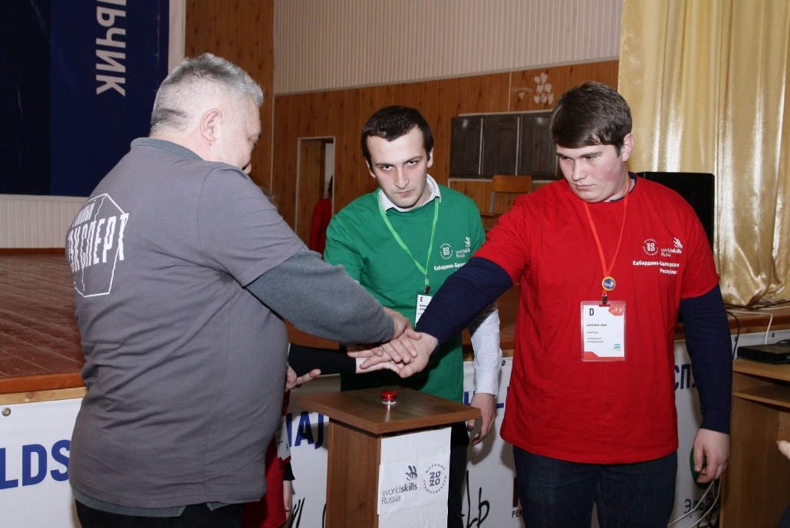
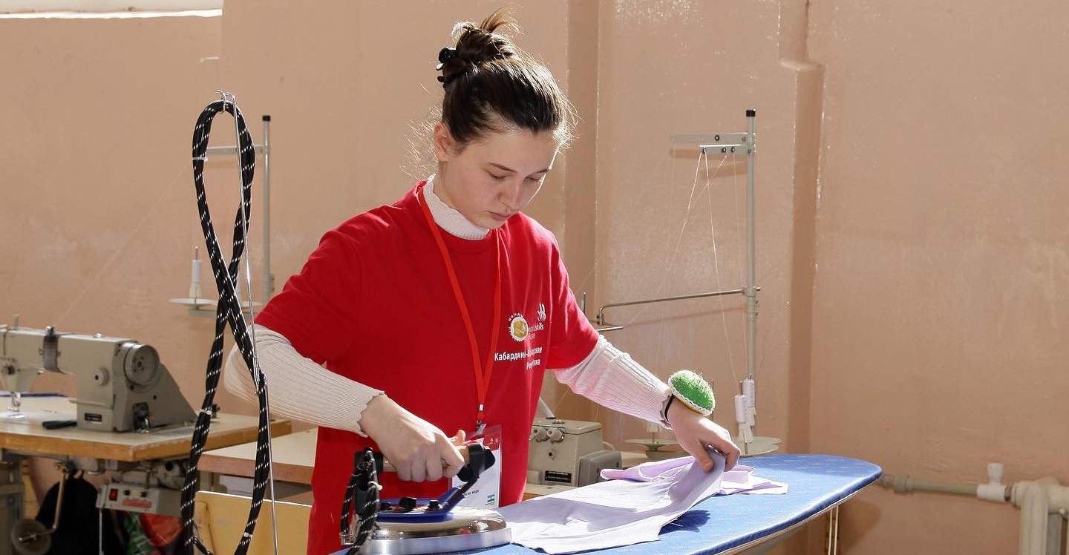
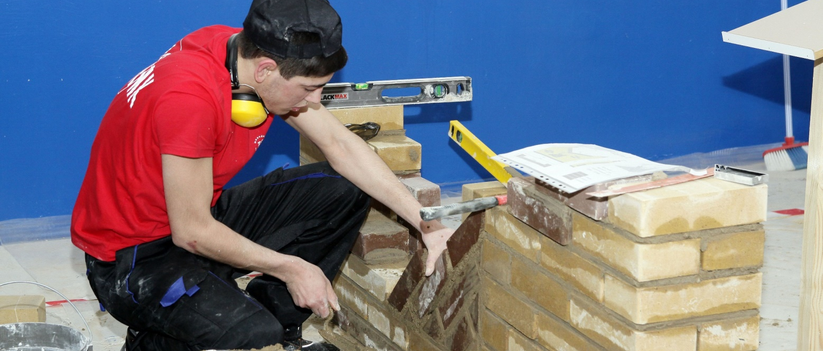
РАЗВИТИЕ СРЕДНЕГО ПРОФЕССИОНАЛЬНОГО ОБРАЗОВАНИЯ
МИНИСТЕРСТВО
ПРОСВЕЩЕНИЯ, НАУКИ И ПО ДЕЛАМ МОЛОДЕЖИ
КАБАРДИНО-БАЛКАРСКОЙ РЕСПУБЛИКИ

Slide 17
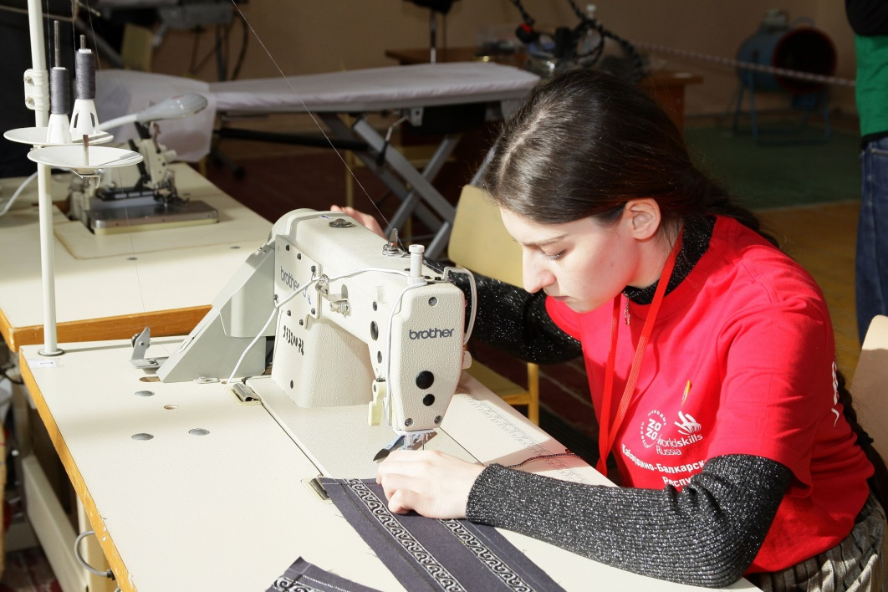
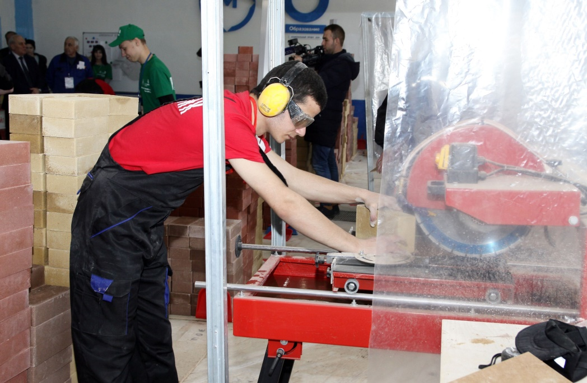
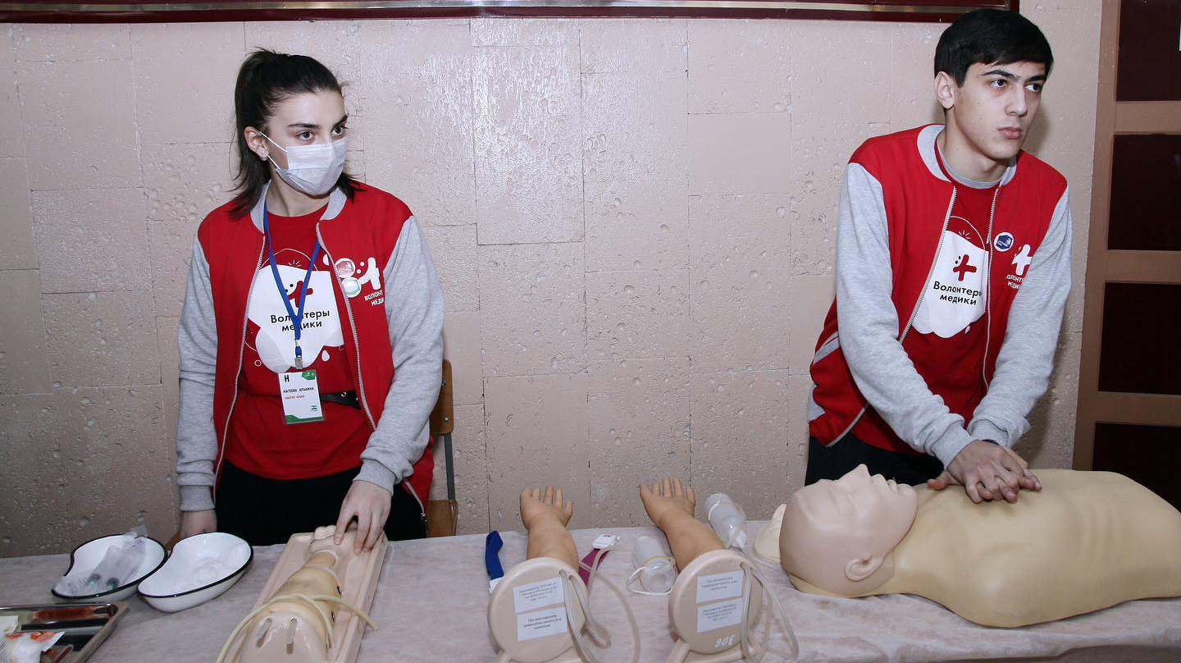
РАЗВИТИЕ СРЕДНЕГО ПРОФЕССИОНАЛЬНОГО ОБРАЗОВАНИЯ
ЗА ПЕРИОД
2019 – 2021 гг.
СОЗДАНО
32 МАСТЕРСКИЕ
МИНИСТЕРСТВО
ПРОСВЕЩЕНИЯ, НАУКИ И ПО ДЕЛАМ МОЛОДЕЖИ
КАБАРДИНО-БАЛКАРСКОЙ РЕСПУБЛИКИ

Slide 18
К 2024 году запланировано
Создать дополнительно 10 238 новых школьных мест.
В 205 сельских школах и малых городах создать центры «Точка роста».
В 3 городских школах – школьные Кванториумы.
В 4 государственных интернатных учреждениях - центры «Доброшкола».
В 70% образовательных организациях, реализующих программы начального общего, основного общего и среднего общего образования реализовать общеобразовательные программы в сетевой форме.

Slide 19
СОДЕРЖАНИЕ ОБРАЗОВАНИЯ
1. Обновление нормативных и методических документов, определяющих содержание общего образования
2. Внедрение методик работы с детьми, испытывающими трудности в обучении
3. Методическая поддержка школ с низкими образовательными результатами обучающихся
4. Система управления качеством образования на основе мониторинга данных о состоянии системы образования
5. Внедрение методик преподавания общеобразовательных дисциплин в среднем профессиональном образовании
6. Рабочие программы воспитания в каждой школе и учреждении СПО
7. 37% ДЕТЕЙ охвачены профориентационными мероприятиями в школах
8. 25 МИЛЛИОНОВ ПРОСМОТРОВ онлайн-уроков патриотической направленности

Slide 20
Последствия «разнообразия»
рабочих программ
Нарушение преемственности в обучении
Рассихронизация учебных планов и графиков
Отсутствие механизмов внедрения лучших практик в практику
Неравный доступ к качественному образованию

Slide 21
Обновленные федеральные государственные образовательные стандарты
Ключевое изменение:
Централизованное создание примерных рабочих программ по предметам
Единое базовое содержание образования по предметам
Реализация принципа единства образовательного пространства
существенно детализированы предметные результаты обучения в начальной и основной школе:
личностные,
предметные,
метапредметные

Slide 22




СОВРЕМЕННАЯ ЕДИНАЯ ДИНАМИЧНО РАЗВИВАЮЩАЯСЯ
СИСТЕМА ОБРАЗОВАНИЯ РОССИИ
Единые подходы
к формированию содержания образования, воспитания
детей и молодежи
Единые стандарты
образовательного пространства страны
Единая система
мониторинга
эффективности деятельности образовательных
организаций
ГАРАНТИЯ РАВЕНСТВА РЕСУРСОВ, УСЛОВИЙ И ВОЗМОЖНОСТЕЙ

Slide 23
ОБНОВЛЕНИЕ СОДЕРЖАНИЯ ОБЩЕГО ОБРАЗОВАНИЯ
КАК ИНСТРУМЕНТ ПОВЫШЕНИЯ КАЧЕСТВА ОБРАЗОВАНИЯ
2021
2022
Обновлены ФГОС НОО, ФГОС ООО
Обновлены Примерные ООП НОО,
ООП ООО
Организована методическая поддержка педагогов
и семей с детьми
Обновлен
ФГОС СОО
и программы СОО
14 примерных рабочих программ
по учебным предметам НОО
1-4 классы
21 примерная рабочая программа
по учебным предметам ООО
5-9 классы
Универсальный тематический классификатор для контента ЦОС
Все предметы, 1-11 классы
Апробация рабочих программ
с 1 сентября 2021 г.
25 субъектов РФ
Серия всероссийских просветительских мероприятий
>300 000 участников
Всероссийские образовательные события, Федеральные уроки
>40 000 школ
Адресная помощь школам: методические пособия
+ серия методических видеоуроков
>9 000 школ
Портал «Единое содержание
общего образования»
www.edsoo.ru
«Горячая линия» по вопросам содержания образования
Телефон: 8 800 200 91 25

Slide 24
ЦЕЛЕВАЯ МОДЕЛЬ ВНЕДРЕНИЯ
ОБНОВЛЕННОГО СОДЕРЖАНИЯ ОБЩЕГО ОБРАЗОВАНИЯ
2022 г.: внедрение обновленных образовательных программ в 1-9 классах 40,3 тыс. (100%) ОО
НОО (1-4 кл.)
ООО (5-9 кл.)
2021/22 уч.г.: апробация в 4 000 ОО
2022/23 уч.г.: внедрение в 40,3 тыс. ОО
Примерные основные образовательные программы
ПРОФЕССИОНАЛЬНОЕ РАЗВИТИЕ ПЕДАГОГОВ
(плановый охват в 2022/23 уч.г. > 1 млн чел.)
Экспертиза, нормативное сопровождение:
Научно-методическое сопровождение:
Организационно-методическое сопровождение:
Федеральное УМО
по общему образованию
РАО
педагогические университеты
научные организации
ЦНППМ
ИПК
ИРО
35%
35%
50%
50%
75%
75%

Slide 25

Научно-методическое
сопровождение ФГОС
Единый информационный ресурс edsoo.ru
размещение методических материалов,
конструктор рабочих программ
информационный ресурс edsoo.ru

Slide 26

Научно-методическое сопровождение ФГОС: конструктор рабочих программ
Единая схема для программ
Примерная рабочая программа основного общего образования.
Пояснительная записка, включающая: цели обучения, общая характеристика предмета, место предмета в учебном плане.
Планируемые результаты освоения примерной рабочей программы:
- личностные;
- метапредметные;
- предметные (по годам обучения).
Личностные и метапредметные результаты раскрываются на основе обновленного ФГОС ООО с учетом специфики предмета.
3. Содержание учебных предметов по годам обучения.
4. Тематическое планирование.
Тематические блоки, темы | Основное содержание | Основные виды деятельности обучающихся

Slide 27
Функциональная грамотность
Функциональная грамотность – способность решать учебные задачи и жизненные проблемные ситуации на основе сформированных предметных, метапредметных и универсальных способов деятельности | Нормативно-правовые акты
 | Указ Президента РФ от 7 мая 2018 г. № 204 «О национальных целях и стратегических задачах развития Российской Федерации на период до 2024 года» Указ Президента Российской Федерации от 21 июля 2020 г. № 474 «О национальных целях развития Российской Федерации на период до 2030 года» Распоряжение Минпросвещения России от 12.01.2021 № Р-6 «Об утверждении методических рекомендаций по созданию и функционированию в общеобразовательных организациях, расположенных в сельской местности и малых городах, центров образования естественно-научной и технологической направленностей» Приказ Минпросвещения России от 31 мая 2021 № 286 «Об утверждении федерального государственного образовательного стандарта начального общего образования» Приказ Минпросвещения России от 31 мая 2021 № 287 «Об утверждении федерального государственного образовательного стандарта основного общего образования»

Slide 28


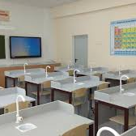
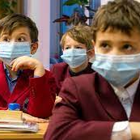

Проблемы и возможные решения
Дефицитарность инфраструктуры
НА ЧЁМ?
Отсутствие навыков у детей
Не понимают родители (общественность)
Непринятие учителем
ЗАЧЕМ?
Не знание инструментов
КАК?
ЦЕННОСТИ / KPI школ и систем управления
ПК
Методическая поддержка, УМО/ассоциации
управленческие команды, политическая воля
мотивация
Школьные здания
Учебные лаборатории
Учебники
Рабочие тетради
Rомпьютерная техника
ПО
PISA-тренировки
Исходящая диагностика на соответствие уровню
Внеурочная деятельность,
доп образование, профориентация
Просвещение родителей
Разъяснение в СМИ (информационный фон)

Slide 29
Последовательность действий по введению ФГОС
Класс | 1 | 2 | 3 | 4 | 5 | 6 | 7 | 8 | 9
2022/2023 учебный год
2023/2024 учебный год
2024/2025 учебный год
2025/2026 учебный год
2026/2027 учебный год
 |  |  |  |  |  | Обществозна-ние | Физика, информатика | Химия, ОБЖ
Обязательное введение ФГОС
Рекомендуемое введение ФГОС
Введение ФГОС по мере готовности

Slide 30
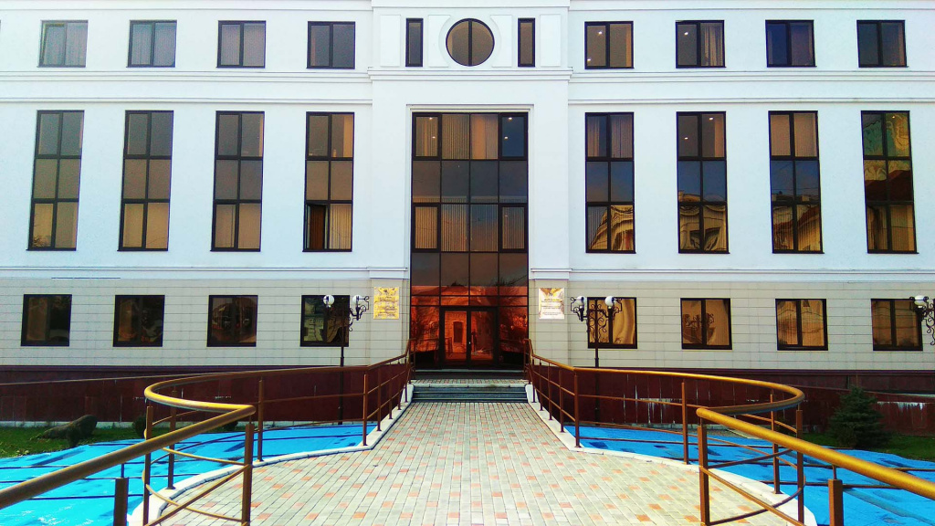




Минпросвещения КБР
Спасибо за внимание!
Готовы к сотрудничеству!
360028, РОССИЯ, КБР
г. Нальчик, ул. Кешокова, 43
42-12-56
mizmar2012@yandex.ru
www.edu.kbr.ru

